Slide 1
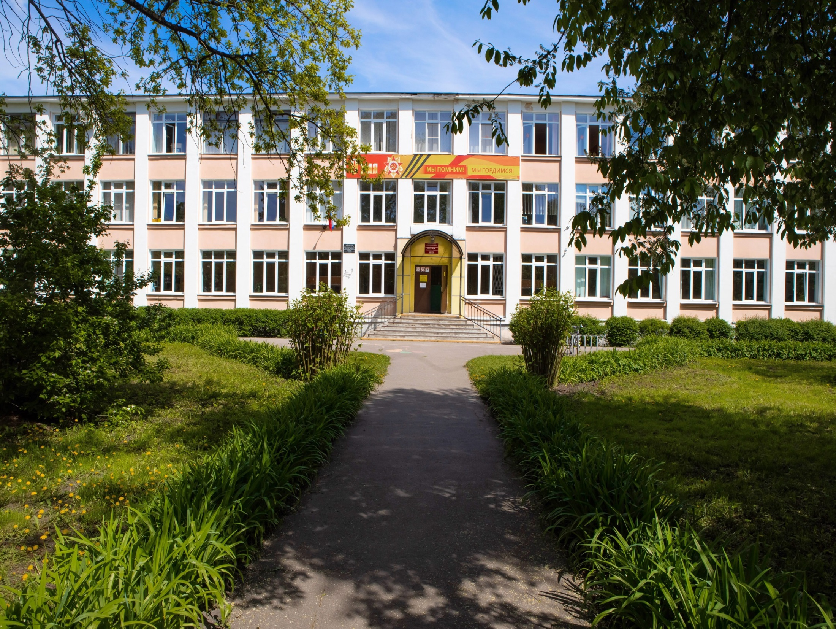

Slide 2
Поэтому наша организация выбрала основные направления добровольческой деятельности – это экологическое и культурно-досуговое/event.
Полное наименование учреждения:
муниципальное автономное общеобразовательное учреждение «Средняя общеобразовательная школа № 8» Великого Новгорода
Сокращенное наименование: МАОУ «СОШ № 8»
Дата создания: 03.09.1952 г.
Гражданско-патриотическое направление работы школы традиционно является приоритетным.
Одно из главных мест в учебно-воспитательном процессе занимает эколого-краеведческая работа: системное изучение родного края, участие в природоохранных акциях, конкурсах, конференциях.

Slide 3

Символ школьного волонтёрства
Белая циния- белый цветок- символ милосердия, любви и доброты.
Мы знаем, что забота, вера и любовь способны творить чудеса!
Девиз:
Кто хочет, ищет возможности, кто не хочет - причины.

Slide 4
Быть волонтером — человеком, всегда готовым прийти на помощь и делать добрые дела, — достойно уважения. Добро можно делать и в одиночку, но, когда ты действуешь в коллективе единомышленников, значимость и масштабы полезных дел становятся совершенно иными.
Волонтерское движение в нашей школе было развито всегда, хоть и называлось по-другому. Сейчас поле деятельности намного шире, каждый желающий может направить свою энергию в нужное русло.

Slide 5
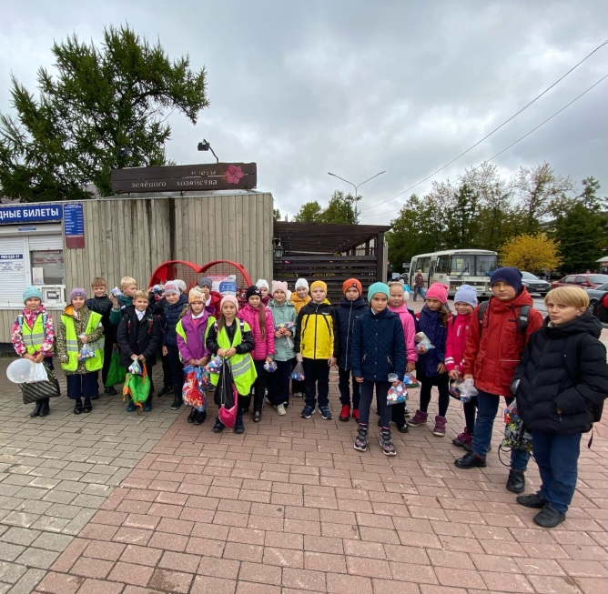
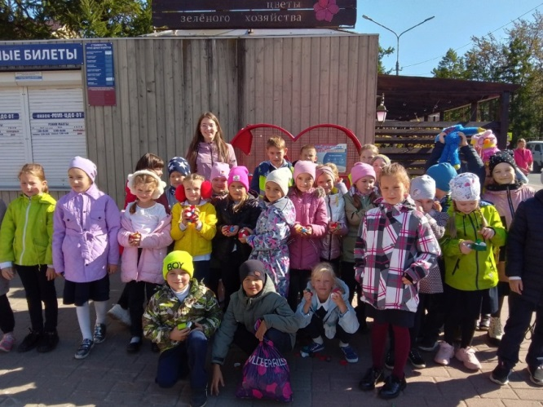
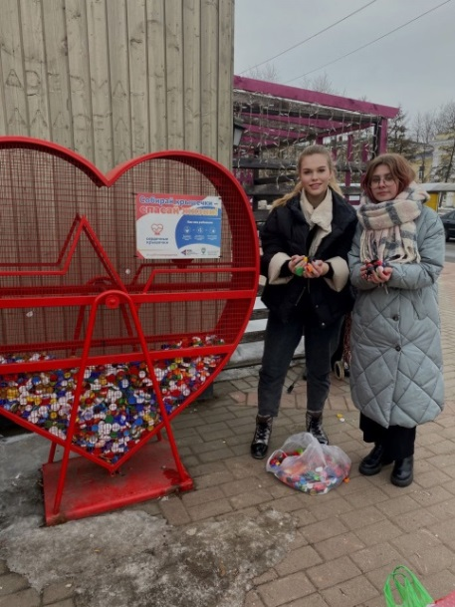
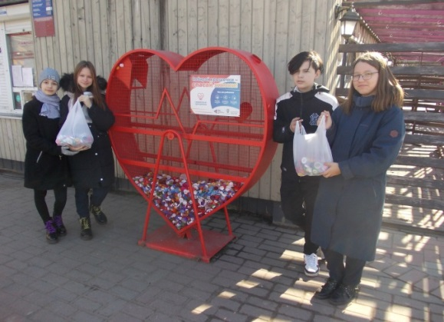
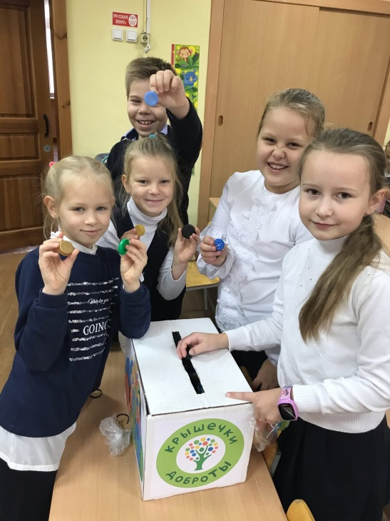
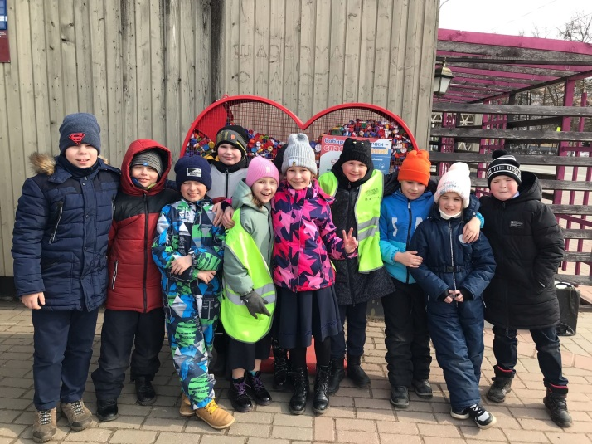
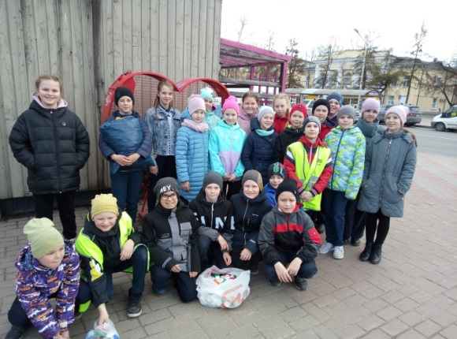
Добрые крышечки

Slide 6
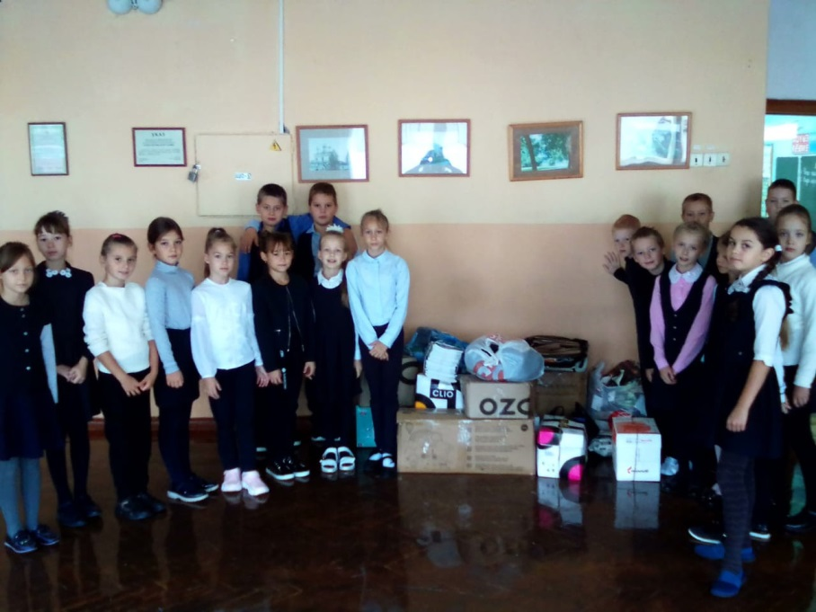
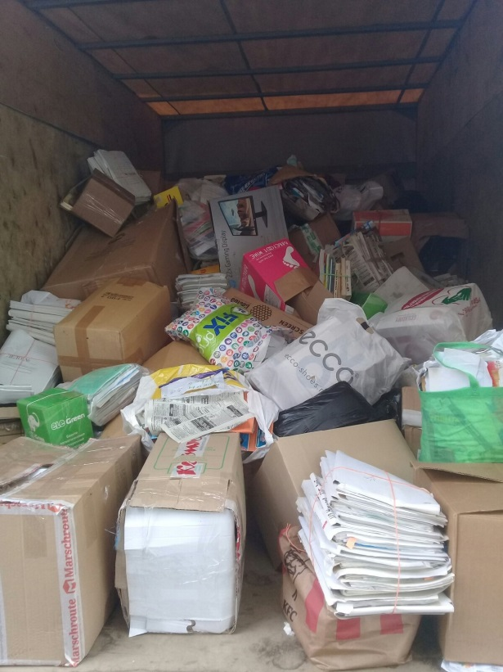
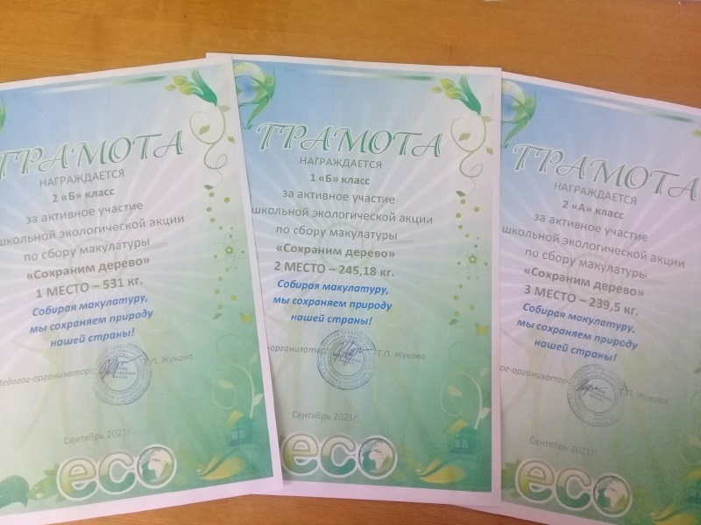
Сдай макулатуру- сохрани дерево

Slide 7
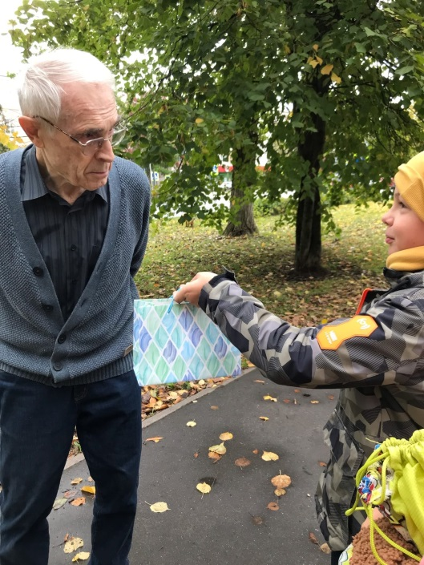
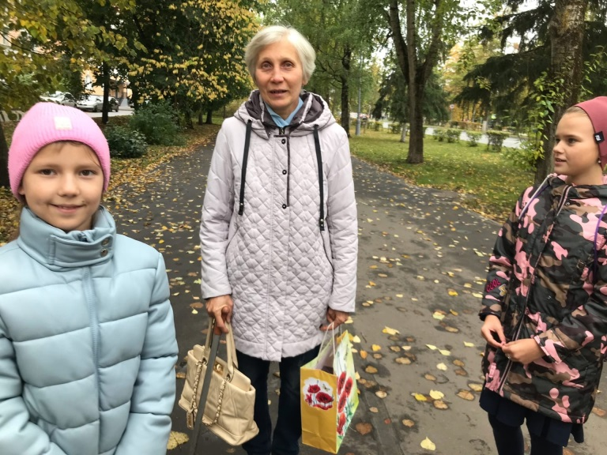
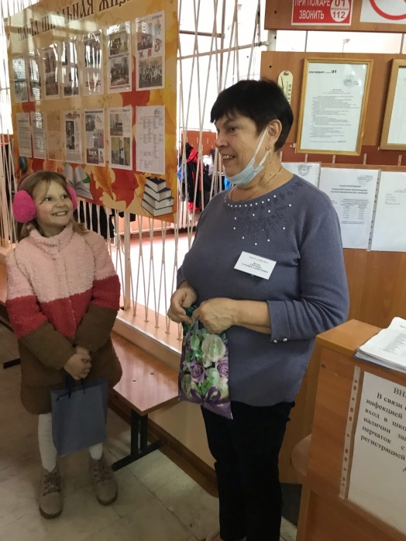
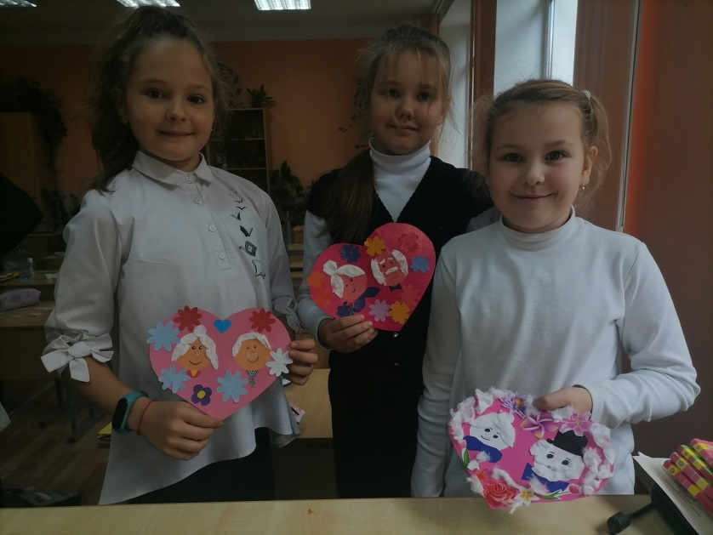
Старость в радость

Slide 8
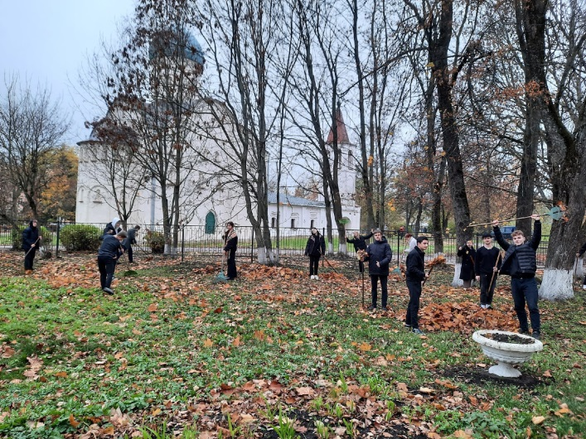
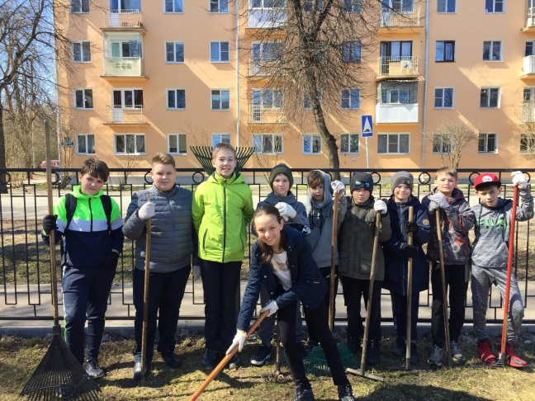
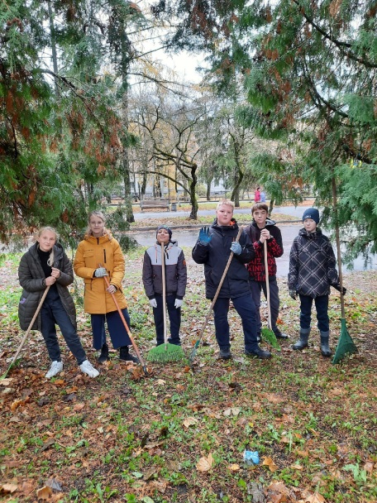
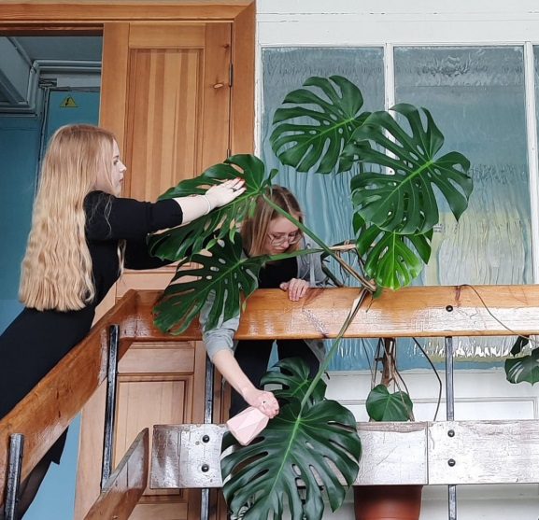
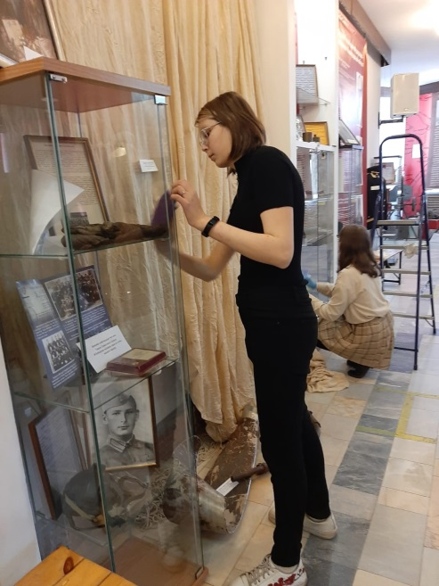
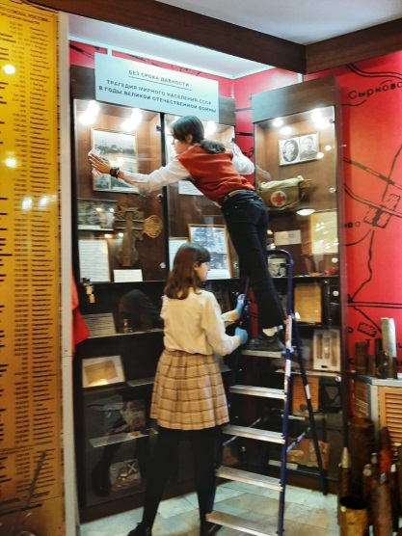
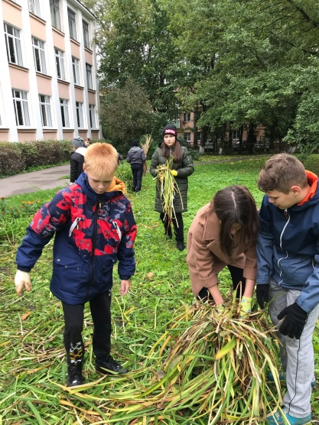
Субботники

Slide 9
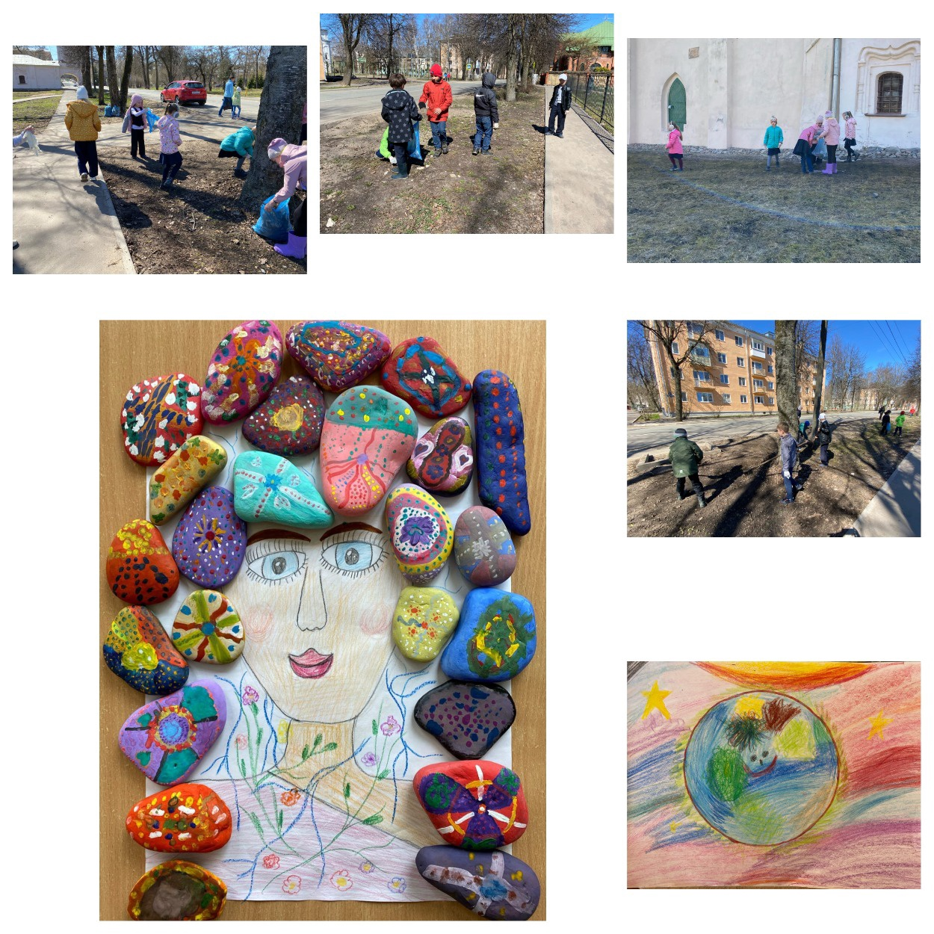
День земли

Slide 10

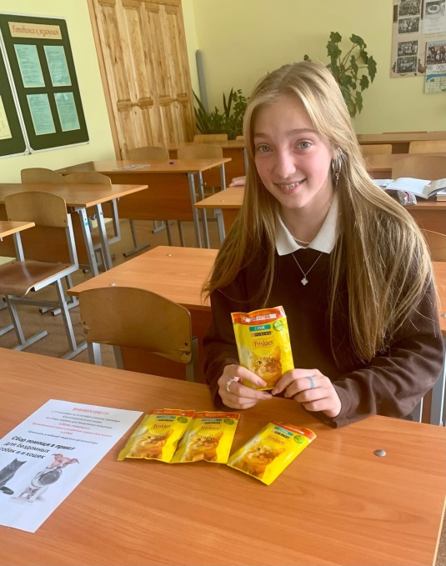
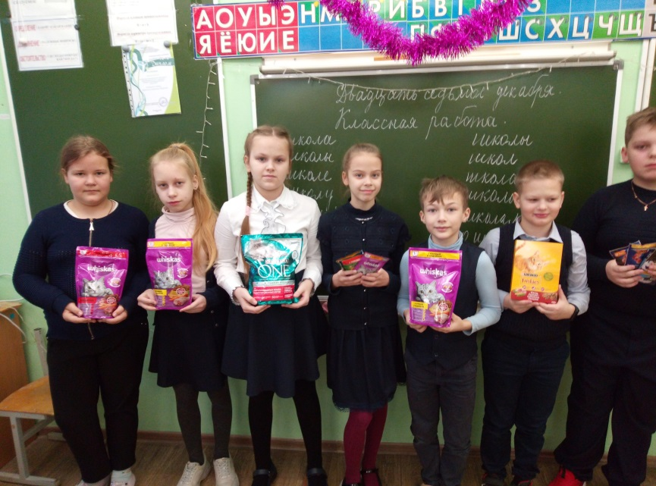
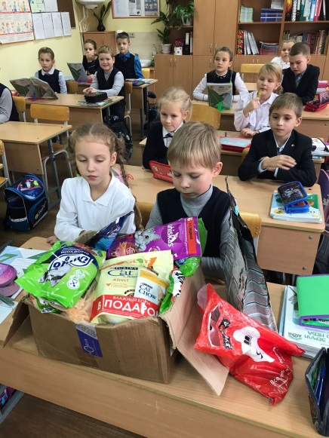
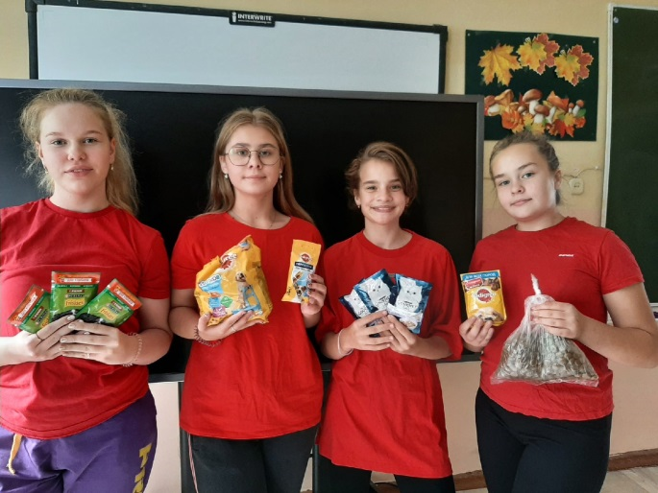
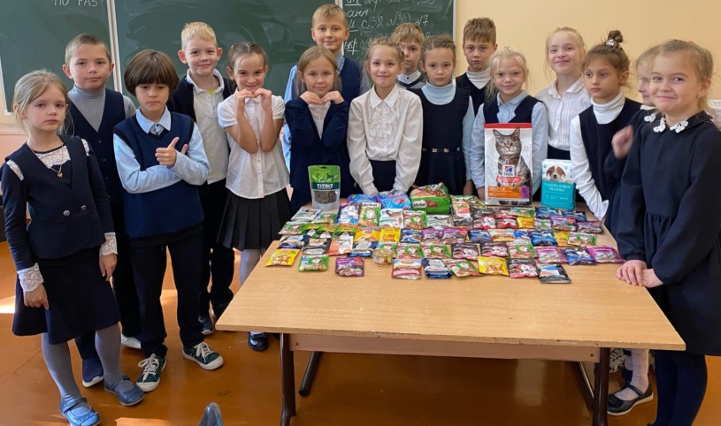
Братья наши меньшие

Slide 11
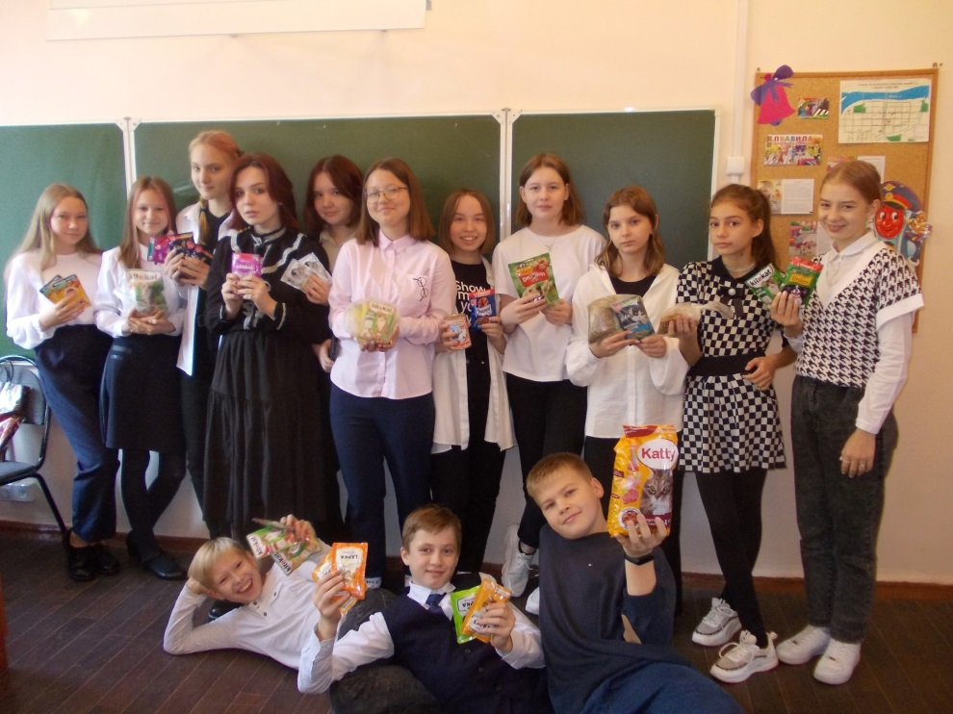
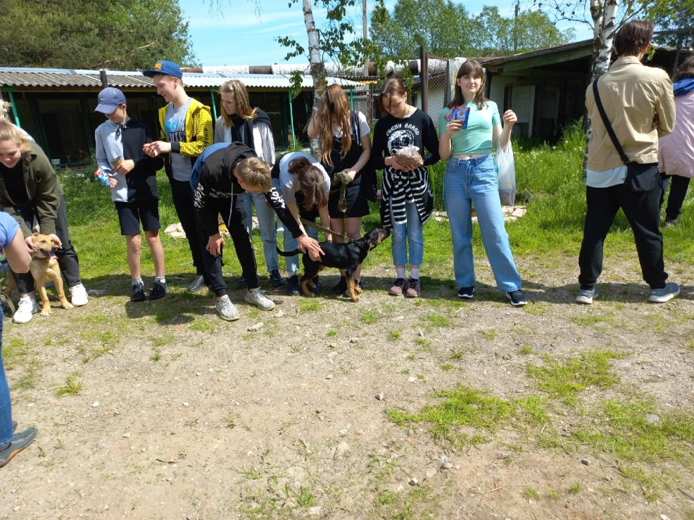
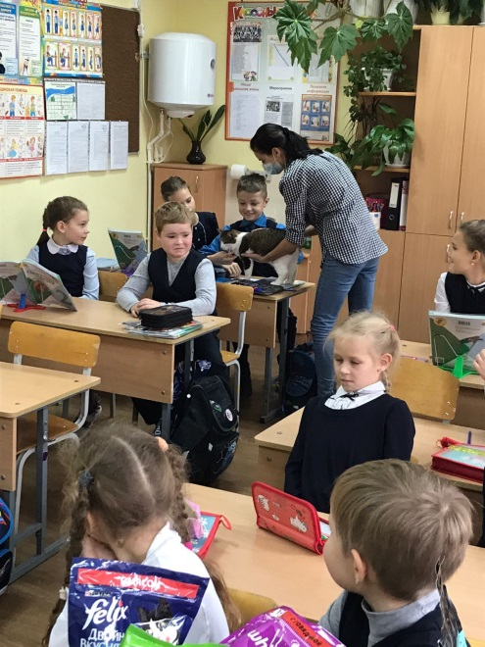

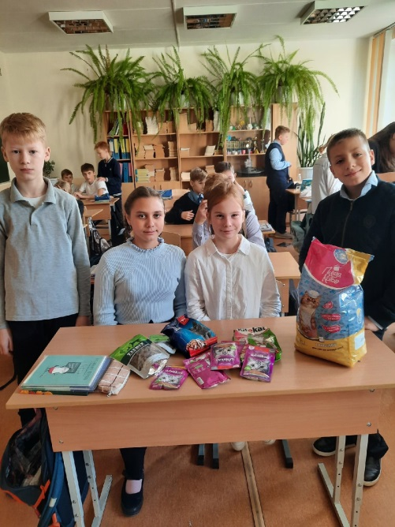

Slide 12
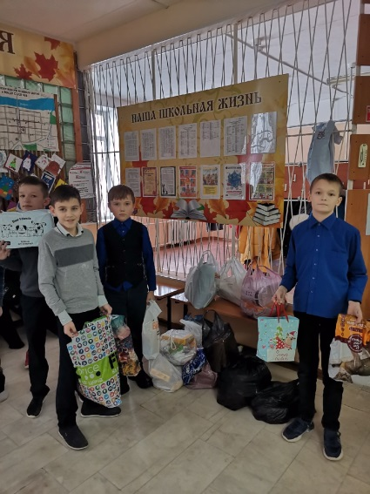
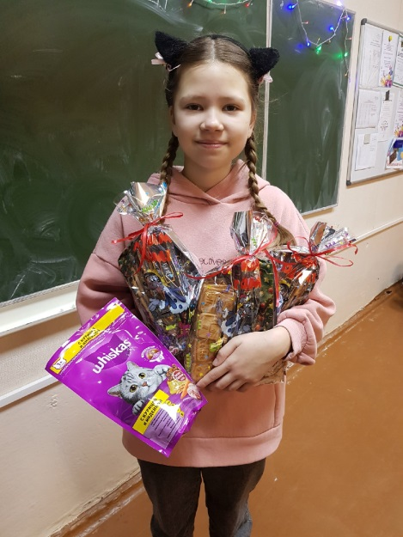
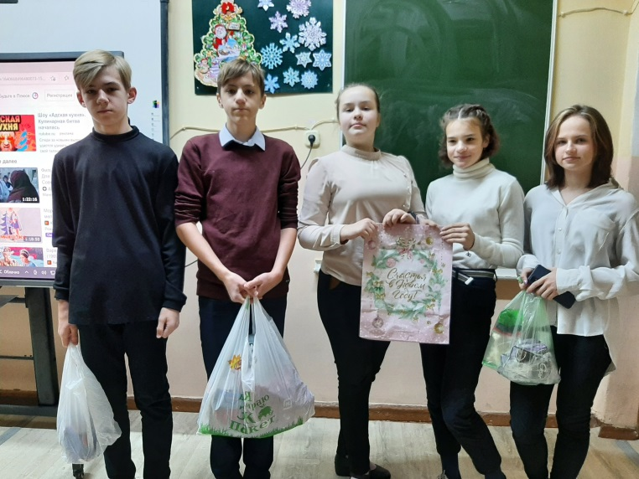
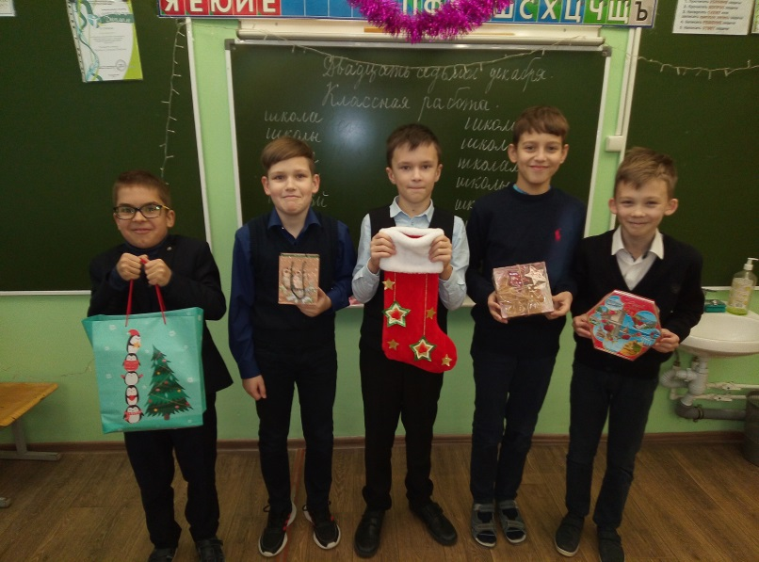
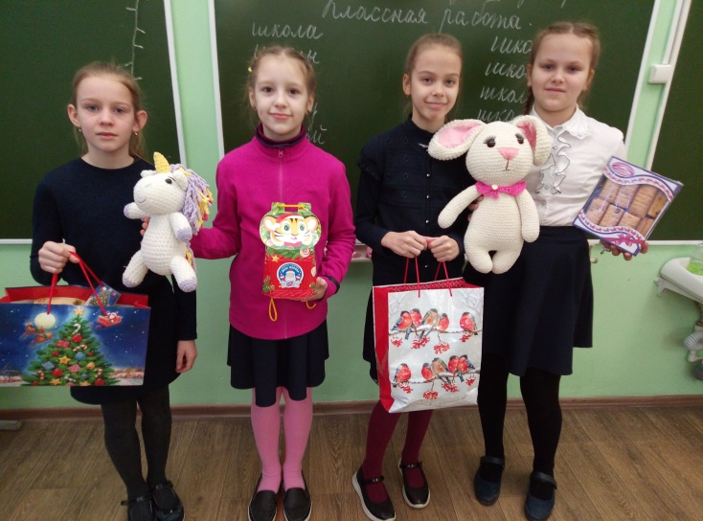
Рождественский подарок

Slide 13
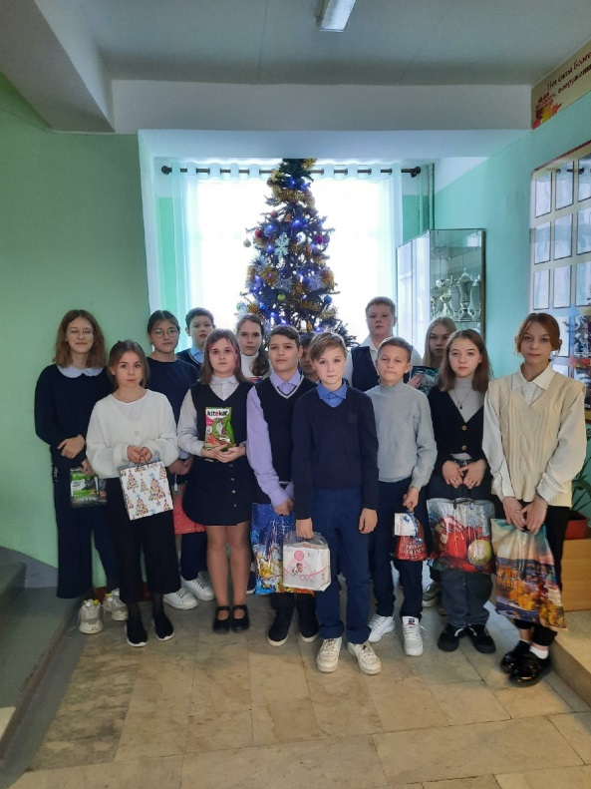
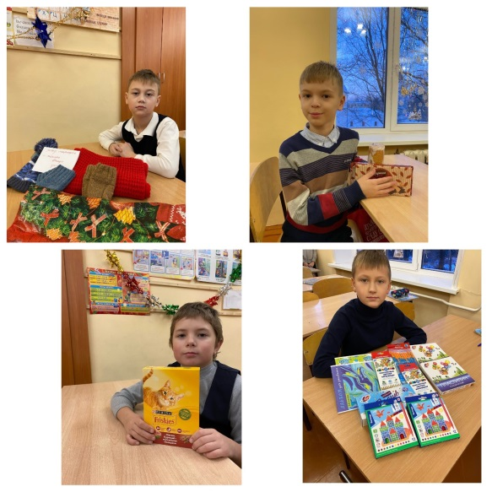
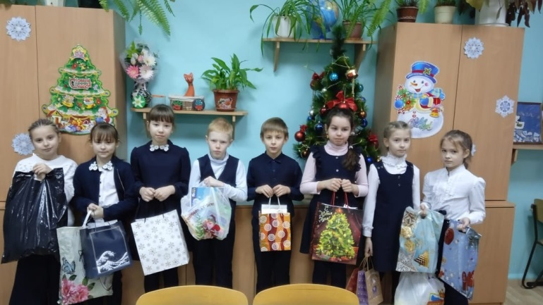
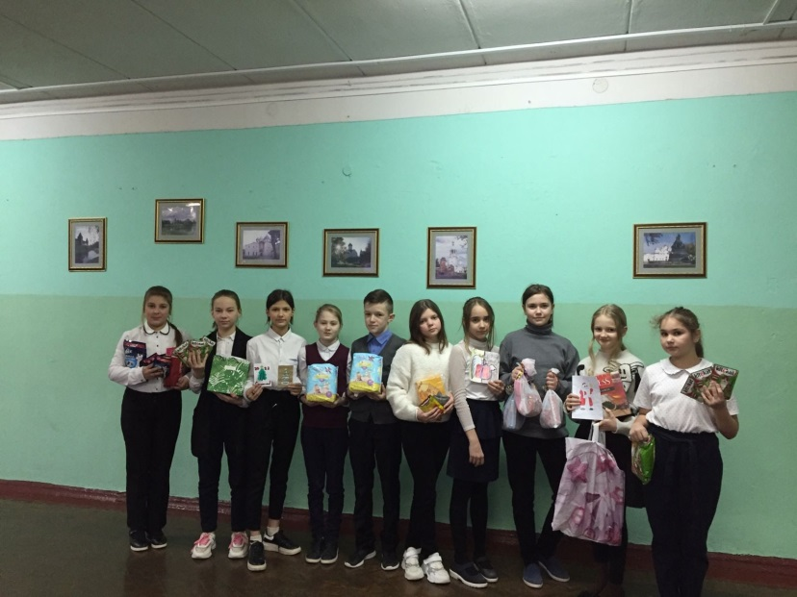
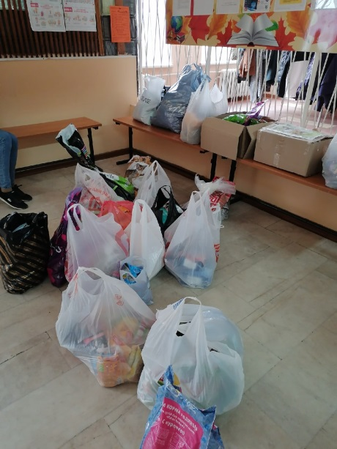
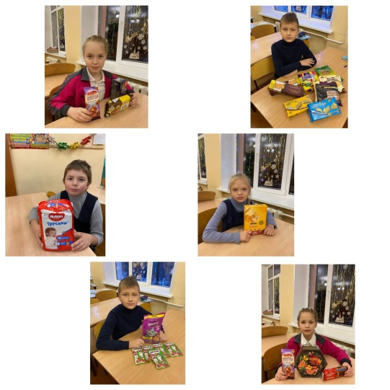

Slide 14
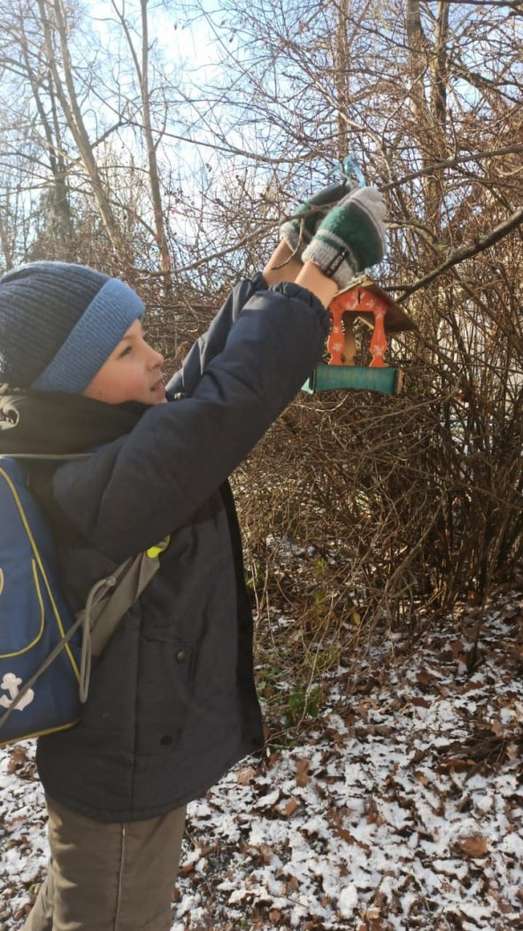
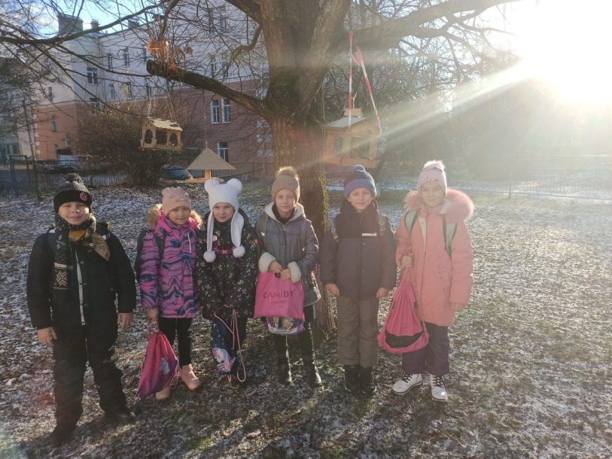
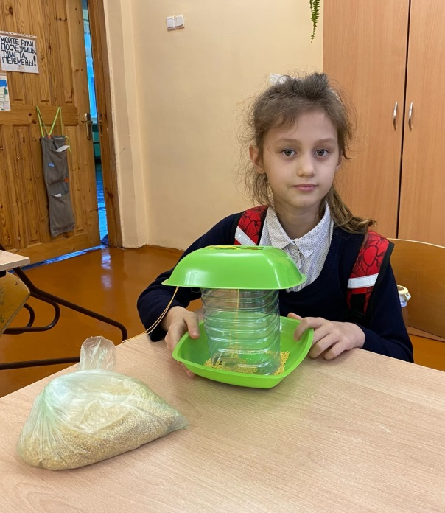
Покорми птиц

Slide 15
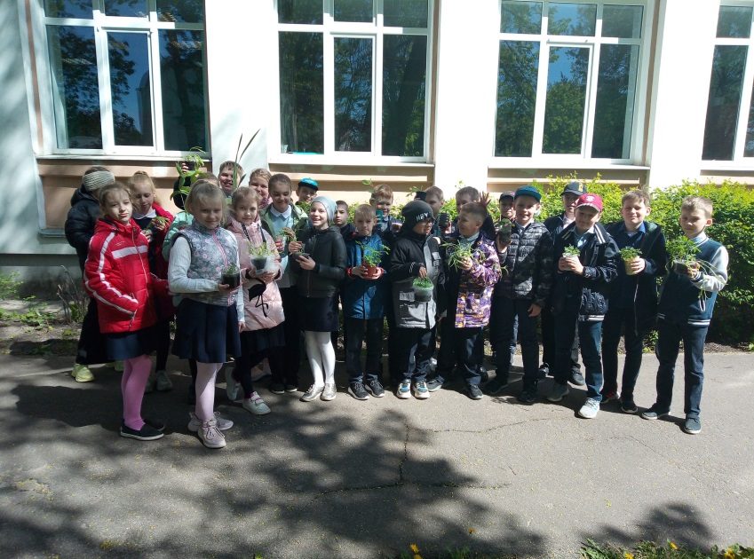
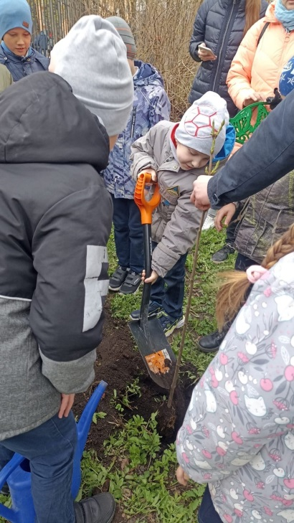
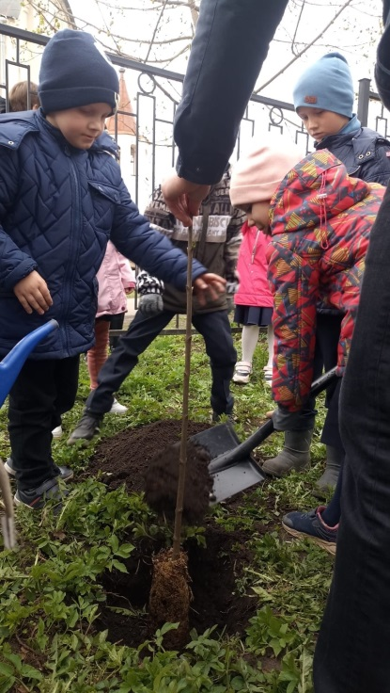
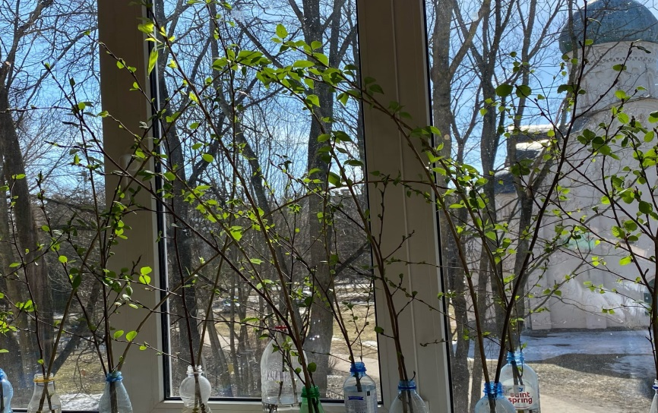
Посади дерево

Slide 16


Мама-милая моя

Slide 17



Благодарим, гордимся, помним

Slide 18



Подари книгу

Slide 19
Каковы наши планы на будущее?
Будем действовать. Мы не стоим на месте, смотрим, что происходит в мире, меняемся вместе с миром.
Кто хочет, ищет возможности, кто не хочет - причины.

Slide 20
СПАСИБО ЗА ВНИМАНИЕ!

